Slide 1
にほんご JPN101
Sep. 24, 2009
(Thursday)

Slide 2
New Useful Expressions

Slide 3
Understanding your instructor’s requests (Textbook p20)
When you hear words don’t understand, try to guess what the teacher is saying from the context or situation or by observing gestures.
～てください。
～でください。

Slide 4
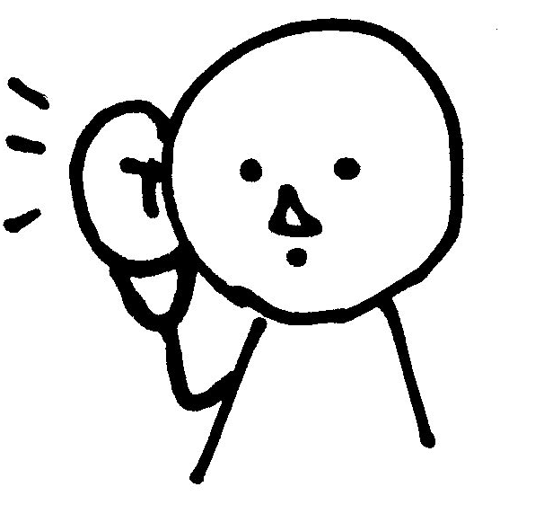
きいてください

Slide 5
みてください

Slide 6
かいてください

Slide 7
よんでください

Slide 8
たってください

Slide 9
すわってください

Slide 10
きてください

Slide 11
いってください
。。

Slide 12
もういちどいってください
。。。

Slide 13
おおきいこえでいってください
ＯＯＯ
ＯＯＯ

Slide 14
Understanding your instructor’s requests (Textbook p20)
きいてください
みてください
かいてください
よんでください
いってください
もういちどいってください
おおきいこえでいってください

Slide 15
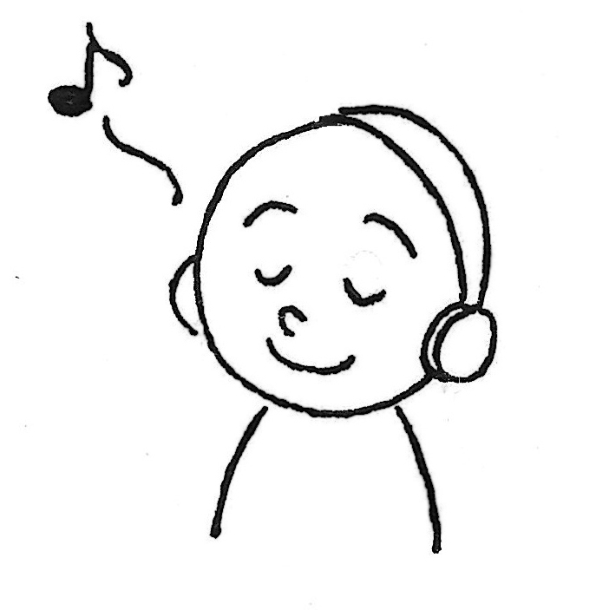
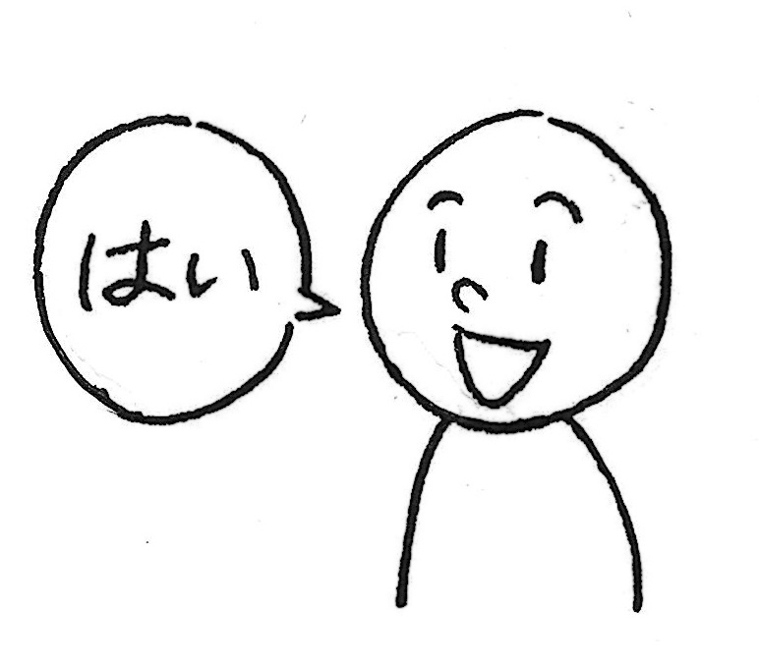
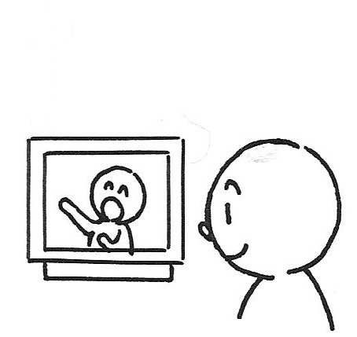
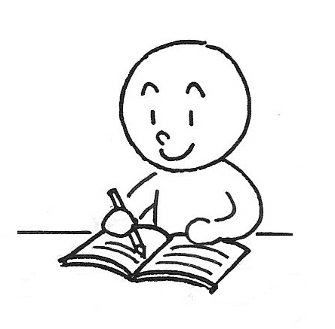
Understanding your instructor’s requests (Textbook p20)

